Slide 1
ADATBÁZISAINK
Jogkódex
Készítette: Biczó Zalán; Tóth Zsófia
2023. 03.13.

Slide 2
Tartalomjegyzék
Általános tudnivalók
Kapcsolódás karhoz, tanszékhez
Dokumentumtípusok
Keresési, szűrési lehetőségek
Kiegészítő / extra funkciók
Szerzői profil / felhasználói fiók
Gyakorlati példák

Slide 3
Általános tudnivalók
Adatbázis neve, link ahonnan elérhető
Tudományterület | Jogtudomány
Hozzáférés módja | Jelszó igényelhető-A szoftver korlátlan számú – egyetemi vagy otthoni – gépre telepíthető, de egy időben 5 felhasználó léphet majd be a programba!
Gyűjtemény | Teljes szövegű
Nyelv | Magyar (igen kevés angol)
Előfizetés | Jogszabályok, Döntvénytár, EU-jogszabályok, JogTudor Könyvtár, Szakcikk Plusz
OA publikálási lehetőség | Nincs

Slide 4
Kapcsolódás karhoz, tanszékhez
Kar | Tanszék | Kapcsolódás
Deák Ferenc Állam- s Jogtudományi Kar | Valamennyi tanszék
Bármely oktató, dolgozó vagy diák, akinek joganyagokra, jogi jellegű szakirodalomra van szüksége.

Slide 5
Dokumentumtípusok
Cikkek – Az ORAC Kiadó 29 jogi folyóiratának 24 évfolyamát
E-könyvek – 10 jogi tudományterület fontos kézikönyvei, amelyeket az ORAC Kiadó jelentetett meg
Jogszabályi változás-figyelő
Nagy Döntvénytár – Bírósági Határozatok, Ítélőtáblai Határozatok….
Adó/Számvitel – HVG Különszámok
EU-Jogkódex

Slide 6
Dokumentumtípusok (cikkek)
Az ORAC Kiadó jogi szakfolyóiratai
Állam- és Jogtudomány (a Jogtudományi Intézet szakfolyóirata),
Közjegyzők Közlönye (a Magyar Országos Közjegyzői Kamara szakfolyóirata),
Iustum Aequum Salutare (a Pázmány Péter Katolikus Egyetem Jog- és Államtudományi Karának szakfolyóirata),
Debreceni Jogi Műhely (a Debreceni Egyetem Állam- és Jogtudományi Karának szakfolyóirata),
Acta Facultatis Politico-iuridicae Universitatis Scientiarum Budapestinensis de Rolando Eötvös Nominatae (az ELTE Állam- és Jogtudományi Karának szakfolyóirata),
Jura (a Pécsi Tudományegyetem Állam- és Jogtudományi Karának szakfolyóirata)
Glossa Iuridica (a Károli Gáspár Református Egyetem Állam- és Jogtudományi Karának szakfolyóirata) és a
Miskolci Jogi Szemle (a Miskolci Egyetem Állam- és Jogtudományi Karának szakfolyóirata).

Slide 7
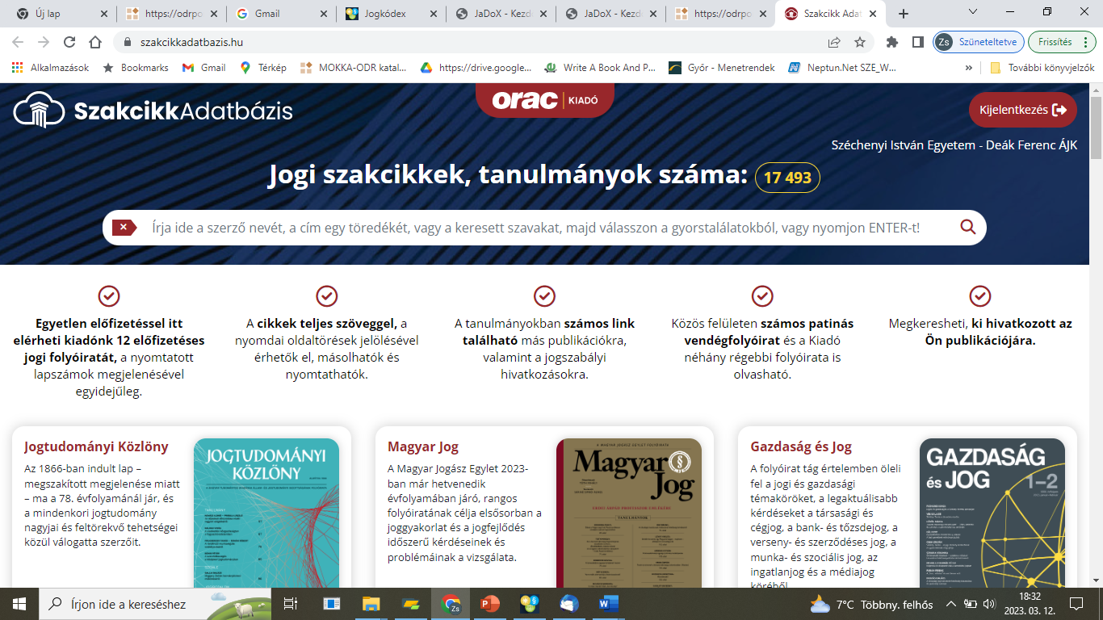
Dokumentumtípusok (cikkek)

Slide 8
Dokumentumtípusok (könyv)
JogTudor Könyvtár - összesen 10 db terület kézikönyvei
Fordítókulcsok
Polgári jog
Polgári eljárásjog, nemzetközi magánjog, végrehajtási jog
Büntető- és büntetőeljárási jog
Gazdaság
Munkajog
Igazgatás
Adatvédelem
Alkotmányjog, Emberi Jogok Európai Egyezménye
Könyvarchívum
Ha a letöltött programmal használjuk, meg tudjuk nyitni a könyvek teljes szövegét, a webes felületen csak a kereső működik!

Slide 9
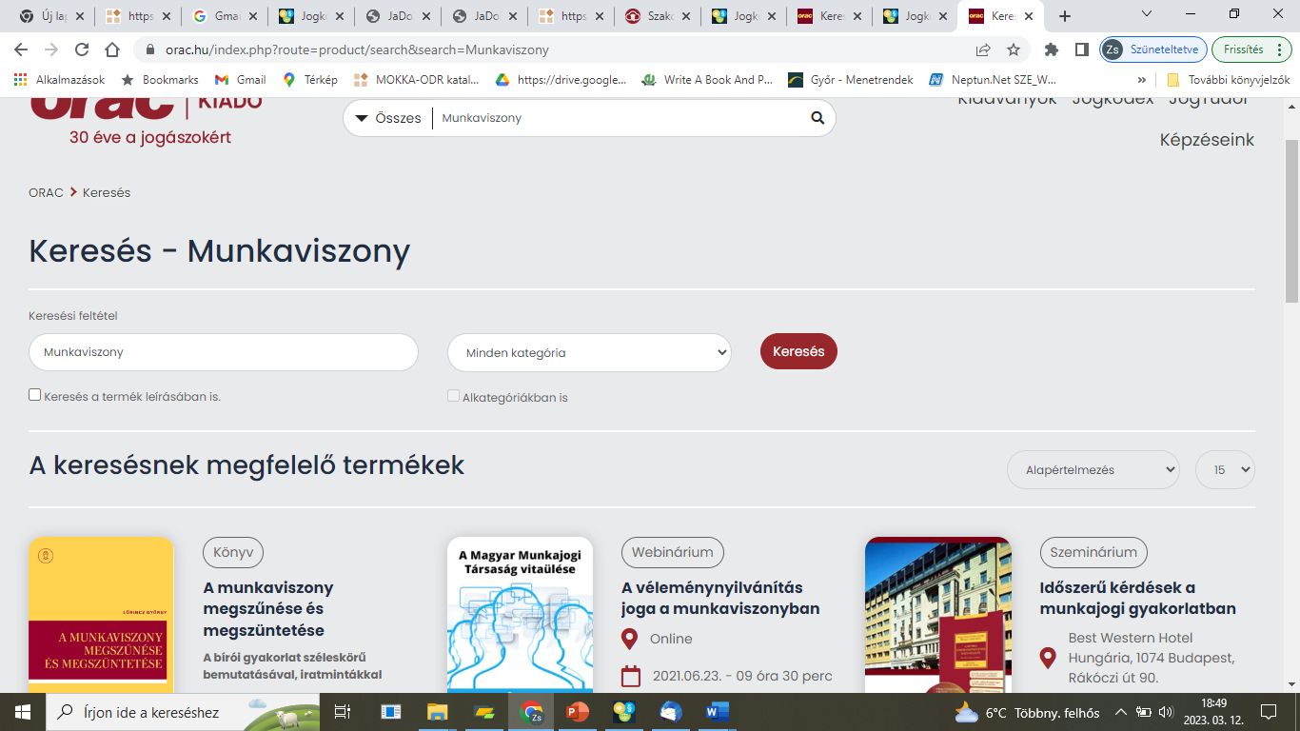
Dokumentumtípusok (könyv)

Slide 10
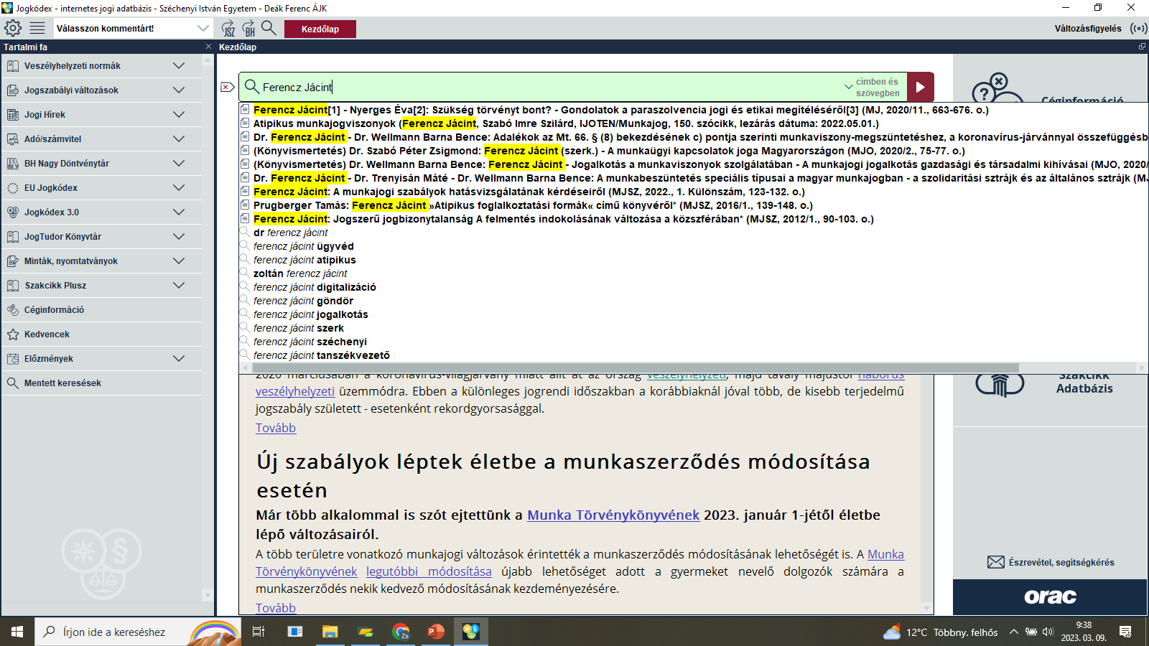
Keresési, szűrési lehetőségek
(Jogkódex-programmal)
…

Slide 11
Keresési, szűrési lehetőségek
Az egyszerű keresés szerző nevére (Ferencz Jácint), itt jellemzően a Szakcikk és a JogTudor Könyvtár találatai fognak felmerülni.
Keresés egy fogalomra (űrjog)
(mindenben keres, a szövegben és bibliográfiai adatokban is!)
Praktikusan rangsorolja a találatokat:
Kiemelt találatok (ahol a címadatban találta meg)
Pontos találatok (ahol a szövegeben találta meg)
Ragozott találatok
A fogalomra keresésnél jogszabályok, döntvények is megjelennek a találatoknál.

Slide 12
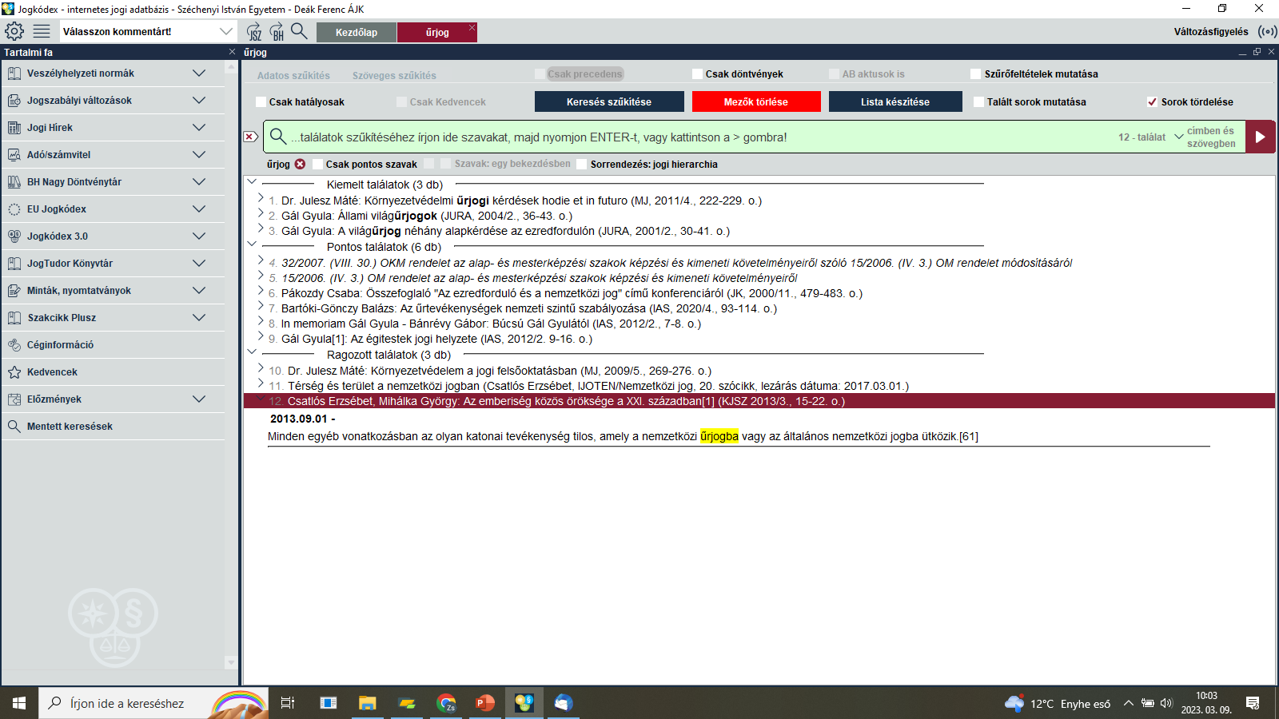
Keresési, szűrési lehetőségek

Slide 13
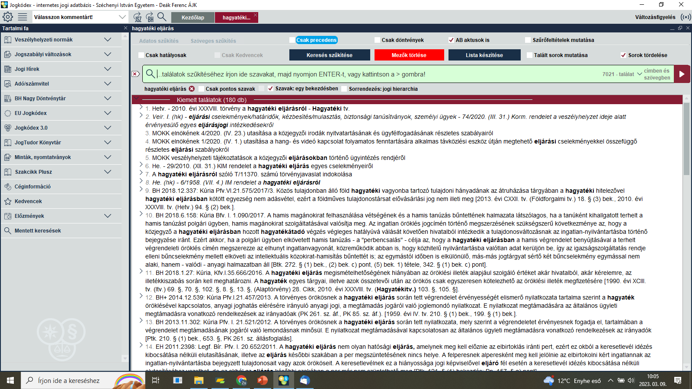
Keresési, szűrési lehetőségek

Slide 14
Keresési, szűrési lehetőségek
Szűrési lehetőség a fenti mezőben lehetséges.
Szűkíthetünk:
a pontos kifejezésre is,
az egy bekezdésen belül megjelenőkre,
és a jogi hierarchia szerint (tehát, hogy alaptörvényben, törvényben, kormányrendeletben, miniszteri rendeletben szerepel)
Van egy további szűkítés mezőbalra fenn, itt újabb keresőkifejezést iktathatunk be, hogy még pontosabb legyen a keresésünk
Van egy lista készítése menüpont is, ez egy elmenthető, kinyomtatható listába rendezi részünkre a találatokat, amelyeket az előfizetett kiadványokban talált.

Slide 15
Keresés a webes felületen
https://szakcikkadatbazis.hu/
A kereső működik bejelentkezés nélkül, de csak a cikkek első oldala olvasható, ha bejelentkezünk, akkor természetesen a teljes szöveg.

Slide 16
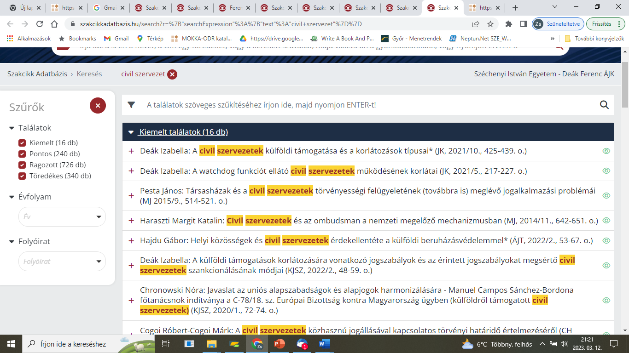
Webes Szakcikk-adatbázis

Slide 17
Webes Szakcikk-adatbázis
A keresést teljes szövegben végzi az adatbázis, de természetesen a lista elején kiemeli azokat a találatokat, ahol a keresett kifejezés már a címben ill. a bibliográfiai adatokban szerepel.
Szűkíthetünk
Évre
Folyóiratra
A találat jellegére(Kiemelt, Pontos, Ragozott, Töredékes)

Slide 18
Köszönjük a figyelmet!
Biczó Zalán
biczo@sze.hu
Tóth Zsófia
toth.zsofia@sze.hu

